Slide 1
Ликбез по ML метрикам и их связи с бизнес-метриками
Pavel.Filonov@kaspersky.com
Data Science Manager

Slide 2
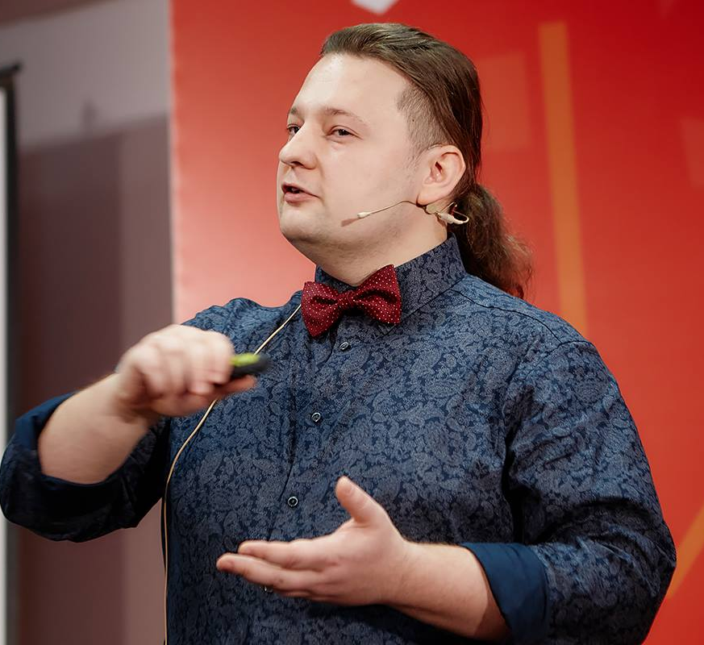
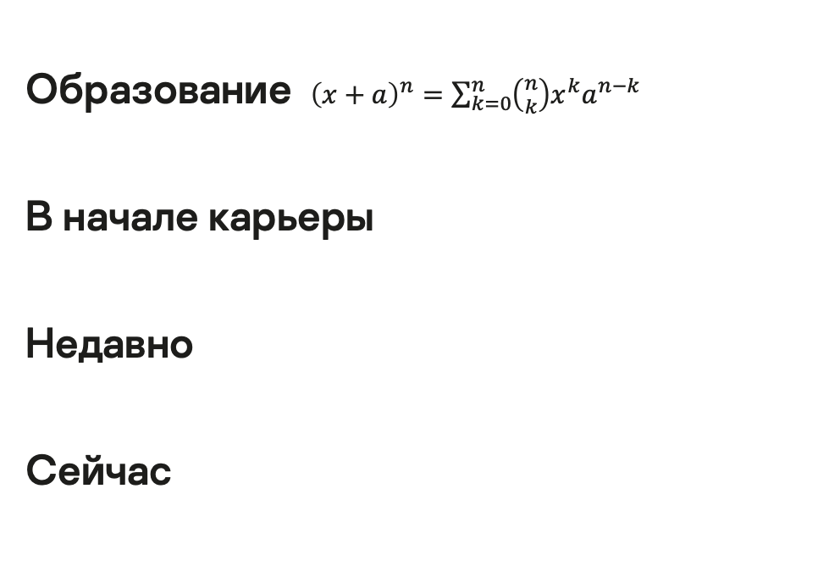
Обо мне
Образование ${\left(x+a\right)}^{n}=\sum_{k=0}^{n}{\left({n \atop k}\right)x^{k}a^{n−k}}$
В начале карьеры
Недавно
Сейчас

Slide 3

3
План
Пример из практики
Бизнес метрики
DS метрики
Как связать

Slide 4





Security Operation Center
Time to response SLA
SOC Analysts
True alerts
Response
Customer
Alerts
N
False alerts
Alerts improve
Ошибочно закрытые

Slide 5
Продуктовые гипотезы
Гипотеза Alpha
Мы предполагаем, что приоритизация оповещений позволит находить true alerts раньше и это уменьшит среднее время реакции на ? %.
Гипотеза Beta Подсказка в интерфейсе аналитика позволит снизить время на разбор ложных инцидентов, что повысит пропускную способность на 10%.
Гипотеза Charlie
Мы предполагаем, что автоматическая фильтрация false alerts снизит нагрузку на SOC аналитиков и повысит их пропускную способность на 20%. При этом доля ошибок не превысит 2%

Slide 6
Схема реализации
Response
True alerts
or Positives
True alerts
SOC Analyst
Alerts
Model
False alerts
Alerts improve
False alerts
or Negatives

Slide 7
На чем считать метрики
train set
test set
validation set
Naïve
train test split
train test validate split

Slide 8
На чем считать метрики
cross validation
Train and parameters search
Validate

Slide 9

Матрица ошибок
Истинное
Positive
Negative
True Positive
TP
False Positive
FP
Positive
Предсказанное
Negative
False Negative
FN
True Negative
TN
Accuracy = $\frac{TP+TN}{TP+FP+FN+TN}$

Slide 10

Подводные камни Accuracy
Предположим, что в данных 90% - Positive и 10% Negative
В качестве наивного классификатора выберем такой, который всегда предсказывает Positive
Истинное
Positive
Negative
Accuracy = $\frac{90}{100}=0.9$
Positive
90
10
Предсказанное
Вывод: accuracy не стоит использовать в случае дисбаланса классов
Negative
0
0

Slide 11


Матрица ошибок
Истинное
Positive
Negative
True Positive
TP
False Positive
FP
Precision = $\frac{FP}{TP+FP}$
Positive
Предсказанное
Negative
False Negative
FN
True Negative
TN
Recall = $\frac{TP}{TP+FN}$

Slide 12
Точность и полнота
Пусть в данных на 100 оповещений приходится 99 ложных и все 100 разбирались в ручную.
Точность модели – 70%.
Это означает, что из 100 оповещений, отправленных на разбор SOC аналитикам после фильтрации, 70 будут ими помечены как истинные, а 30 как ложные.
Полнота модели – 90%.
Это означает, что из 100 настоящих инцидентов 10 будут ошибочно отфильтрованы моделью.

Slide 13
Связь точности и полноты
Score – обычно число от 0 до 1.
Можно трактовать как уверенность модели в позитивном предсказании
Alerts
Score
Model
Score > threshold -> Positive
Score <= threshold -> Negative
Если threshold -> 1, то Recall -> 0, а Precision -> 1
Если threshold -> 0, то Recall -> 1, а Precision -> min

Slide 14
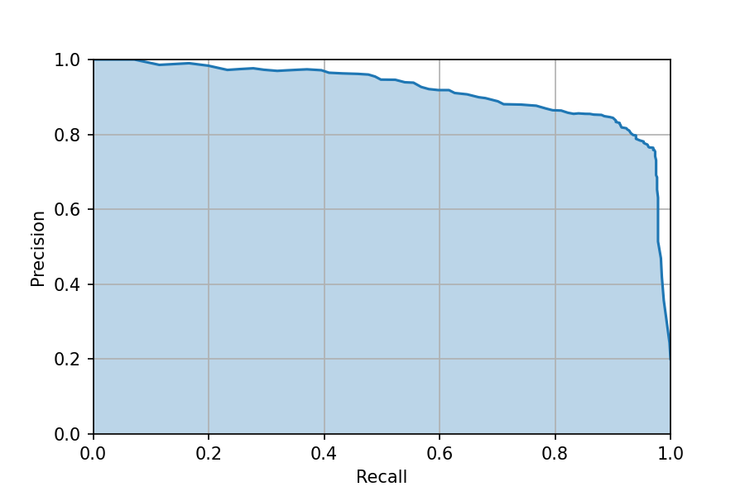
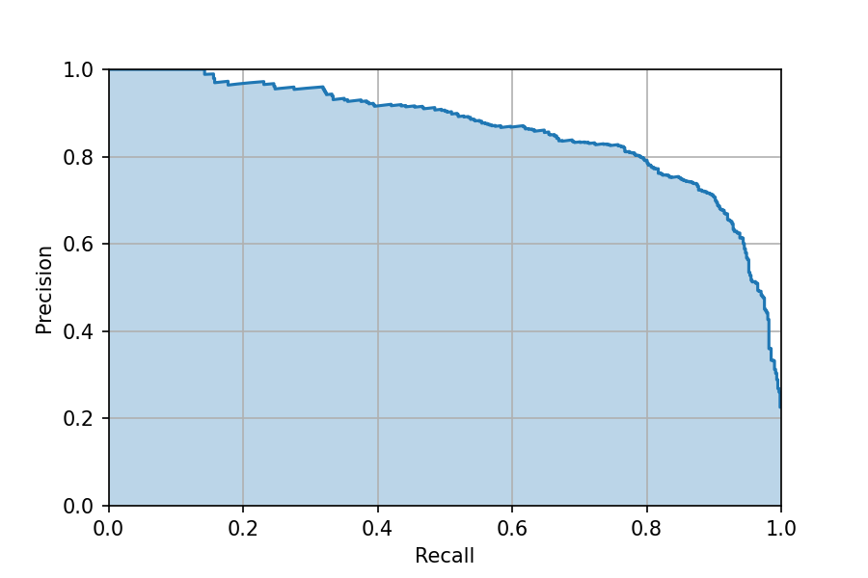
PR-кривая
threshold ≈ 1
P =0.75, R=0.98
`
P =0.7, R=0.9
PR-AUC area under the Curve
P =0.5, R=0.98
threshold ≈ 0

Slide 15
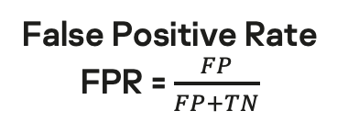
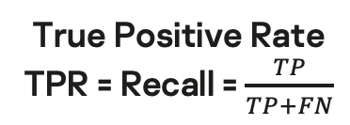
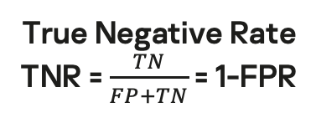
Receiver Operating Characteristic
Истинное
Positive
Negative
FPR модели 0.6: 60% всех негативных примеров будут распознаны некорректно
True Positive
TP
False Positive
FP
Positive
Предсказанное
False Negative
FN
True Negative
TN
Вывод – можно автоматически отфильтровать 40% всех ложных оповещений, что повысит пропускную способность
Negative
True Positive Rate TPR = Recall = $\frac{TP}{TP+FN}$
False Positive Rate FPR = $\frac{FP}{FP+TN}$
True Negative Rate TNR = $\frac{TN}{FP+TN}$ = 1-FPR

Slide 16
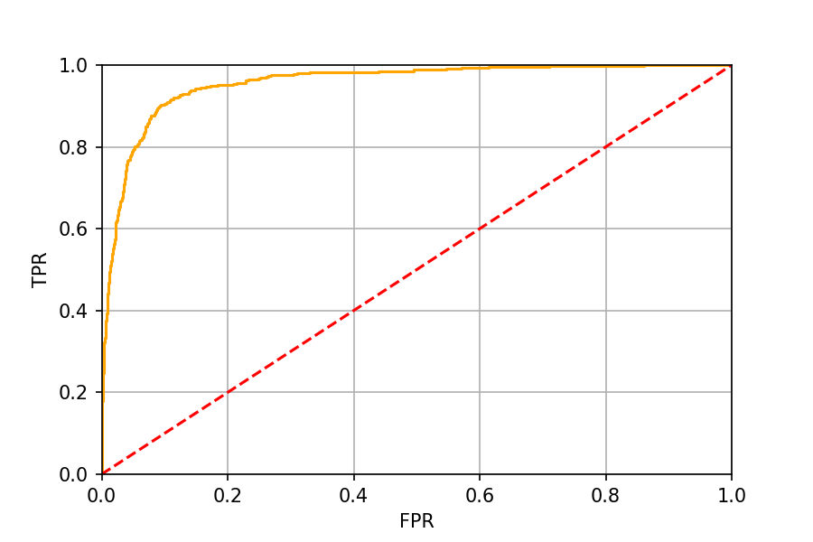
ROC-кривая
TNR =0.4, TPR=0.98
Модель может автоматически отфильтровать 40% ложных оповещений. При этом доля ошибочно закрытых составит 2%
ROC-AUC > 0.5
Эксперимент показал, что пропускная способность аналитика растет с ростом TNR.

Slide 17
Выводы
Бизнес метрики зависят от гипотезы
DS метрики также зависят от гипотезы
Оптимизировать стоит DS метрики связанные с гипотезой
Для гипотезы Charlie
TPR полностью ложиться на метрику по доле ошибок
TNR можно использовать как прокси-метрику для поиска корреляции с пропускной способностью аналитиков
После подтверждения корреляции метрик, можно использовать в гипотезах целевые DS-метрики

Slide 18
Ссылки
What is a Confusion Matrix? – link
Метрики качества классификации – coursera
Classification metrics - scikit-learn docs
Multilabel ranking metrics - scikit-leran docs
Regression metrics - scikit-learn.org docs
gcunhase/NLPMetrics: The Natural Language Processing Metrics Python Repository - github.com
Biometrics performance - wikipedia.org
Evaluation Metrics for Recommender Systems - link

Slide 19

Спасибо за внимание!
Pavel.Filonov@Kaspersky.com
@pavel_filonov
If you are looking at this last slide, you are already a hero!

